Slide 1
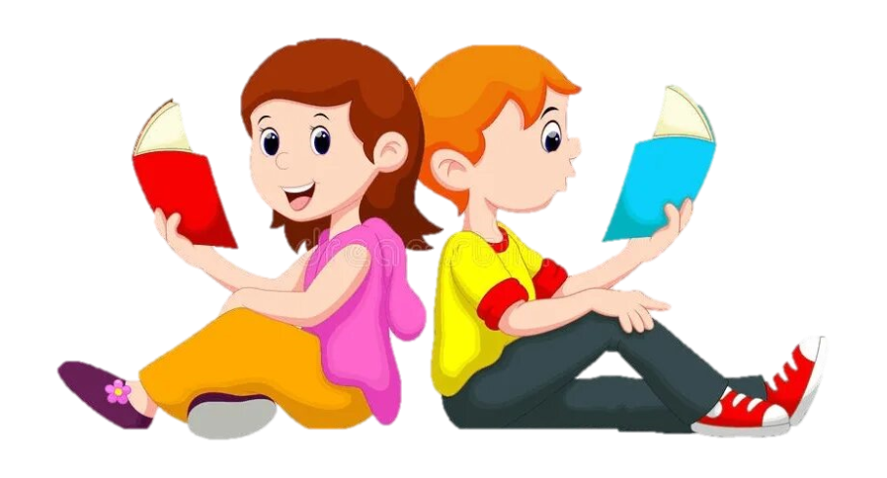
Задание по развитию речи «Упражнения на интонационную выразительность»
Муниципальное бюджетное учреждение дошкольное образования
«Центр внешкольной работы»
Для учащихся 1-го года обучения
по дополнительной общеразвивающей программе «Говорушки»
возраст 4-5 лет
педагог дополнительного образования
Рыжкова Аурика Витальевна
г. Петропавловск камчатский
2025г.

Slide 2
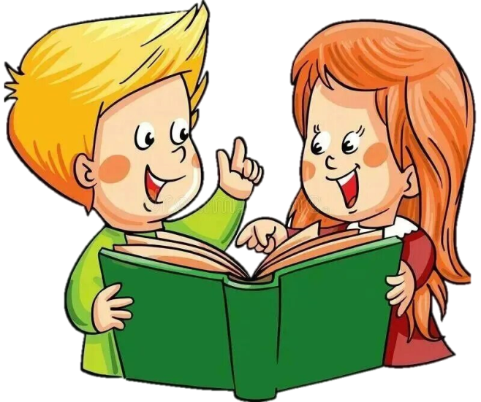
Здравствуйте, дорогие ребята и родители!
Предлагаю вместе с детьми продолжить выполнять упражнения на развитие интонации.

Slide 3
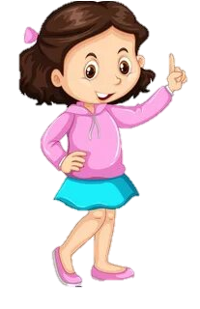
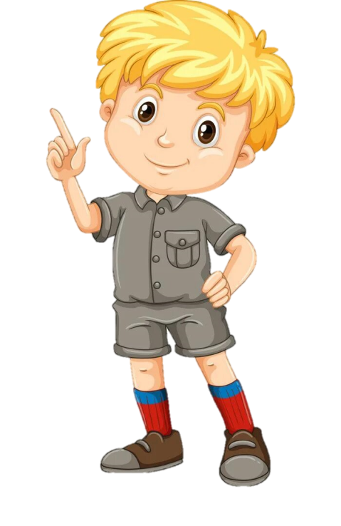
Упражнения для интонации проводятся с помощью звуков, слов, предложений, небольших текстов, стихотворений.
Основным элементом упражнений является отработка «скользящей» восходящей (↑) и нисходящей (↓) интонации с характерным «переломом» голоса из грудного в головное звучание (регистр) и наоборот.
Условные обозначения:
У — низкое грудное звучание;
у — высокое головное звучание;
↑ — повышение тона голоса;
↓ — понижение тона голоса.

Slide 4
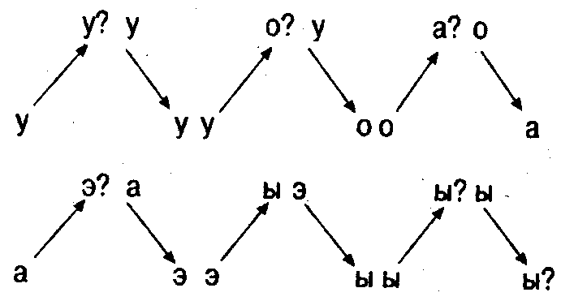
Упражнение 1
При произнесении последовательности гласных звуков воспроизведите удивленный вопрос — недоумение (восходящая интонация) и ответный возглас (нисходящая интонация).
Звук издавайте одновременно с мягким выдохом.
Попросите ребенка повторить.

Slide 5
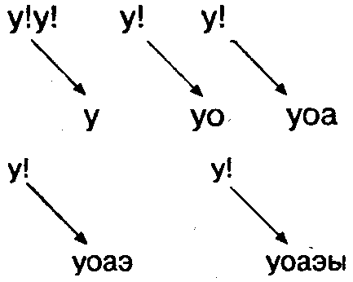
Упражнение 2
Вместе с ребенком произнесите легкий высокий звук, затем, не прерывая выдоха, передайте голосом нисходящую интонацию с этим же звуком.
Запомните характер звучания.
Повторите упражнение.
По аналогии выполните упражнение с другими гласными звуками.

Slide 6
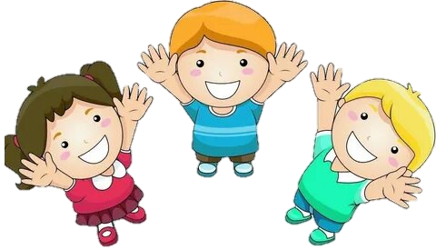
На занятии мы продолжим эту тему.

